Slide 1
présentation
BELRHAZI Dina
ROSSINOT Guillaume
2018/2019
Sujet: Attribution des places de parking

Slide 2
sommaire
Présentation du projet MCD
Répartition des tâches BDD
Planning Langages utilisés
Maquette Conclusion
1
5
2
6
3
7
4
8

Slide 3
Présentation du projet
1
Thème : Répartition de places de parking

Slide 4
Répartition des tâches
2
guillaume
Dina (chef de projet)
NABIL
Mise en forme du planning
La description de la présentation
La maquette
La bdd
Le mcd
Sécurité
● Partie administrateur
●

Slide 5
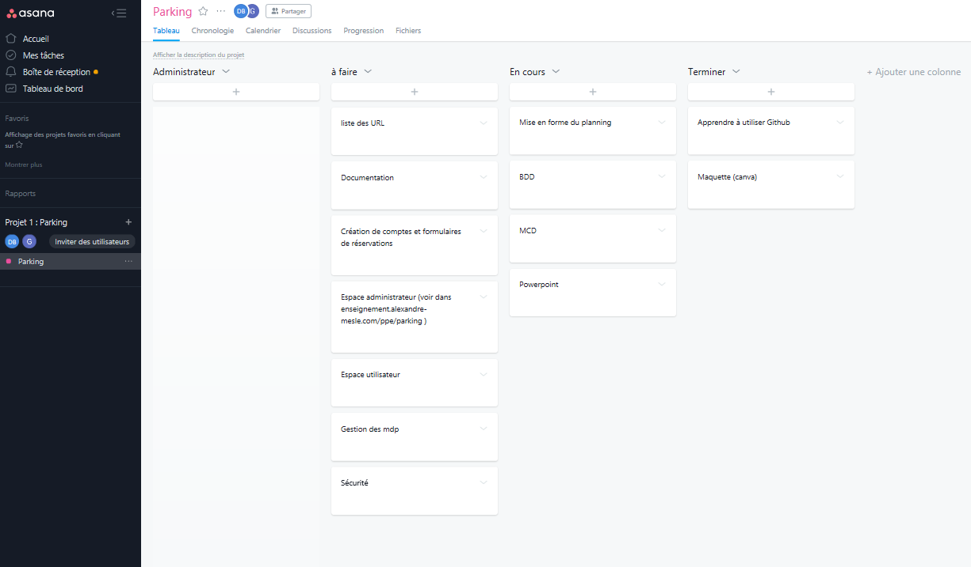
planning
3

Slide 6
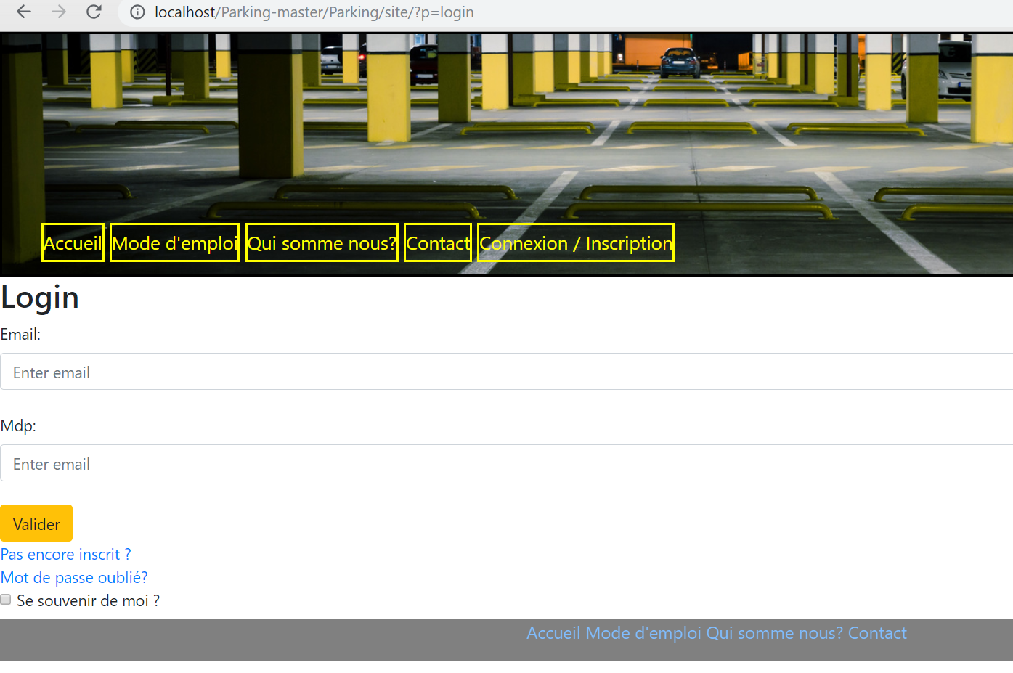
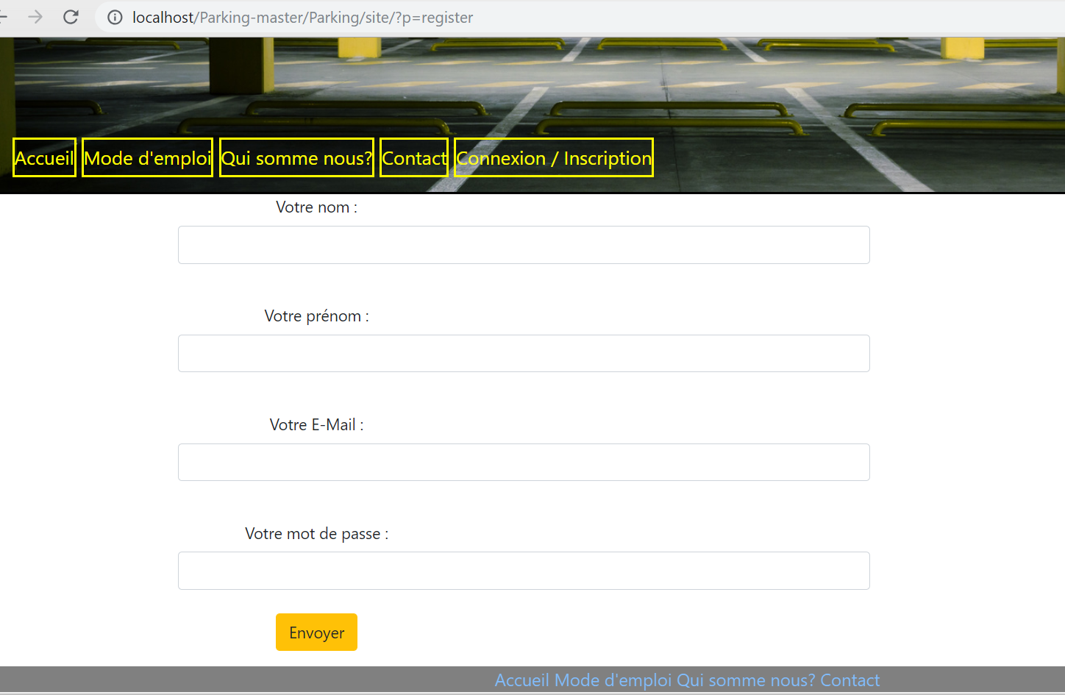
Maquette
4

Slide 7
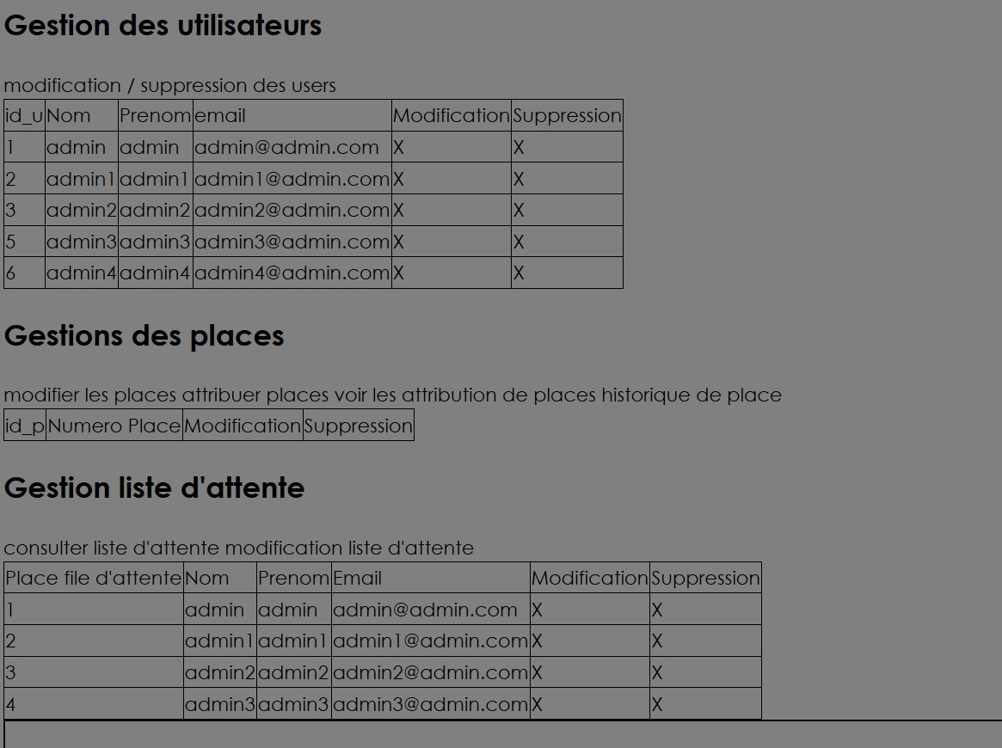
URL :
- ?p=admin

Slide 8
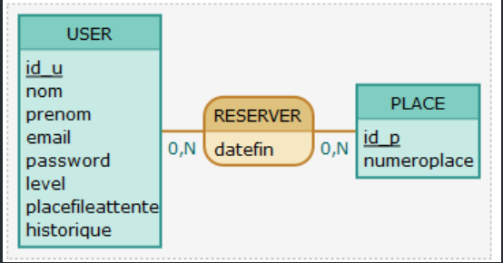
MCD
5
Logiciel :
- Mocodo

Slide 9
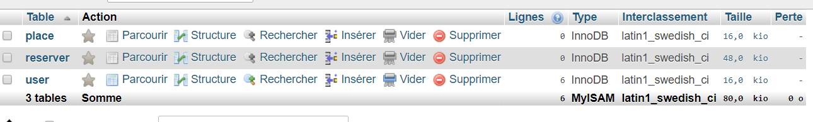
BDD
6
Logiciel :
- PHPMYADMIN
- MYSQL

Slide 10
Langages utilisés
7
PHP
CSS
SQL

Slide 11
Conclusion
8

